Slide 1
«Организация работы по нравственно- патриотическому воспитанию детей дошкольного возраста»

Slide 2
Родина, Отечество …В корнях этих слов близкие каждому образы: мать и отец, родители, те, кто дает жизнь новому существу. Решая вопрос о том, какими должны быть содержание и методы патриотического воспитания в детском саду, встанем на путь, указанный родным языком – главным инструментом человеческой культуры.
Суть патриотического воспитания состоит в том, чтобы посеять и вырастить в душе семена любви к родной природе, к родному дому и семье, к истории и культуре страны, созданной трудами родных и близких людей, тех, кого зовут соотечественниками. Наследование нравственных и эстетических ценностей родной культуры в самом нежном возрасте – это и есть самый естественный, а потому и верный способ патриотического воспитания, воспитания чувства любви к Отечеству.

Slide 3
В настоящее время перед дошкольными образовательными учреждениями остро встала проблема гражданско-патриотического воспитания подрастающего поколения, так как наследование нравственных, патриотических ценностей семьи, родного края в самом нежном возрасте – есть самый естественный, а поэтому и верный способ гражданско-патриотического воспитания, формирования чувства любви к своему краю, к Родине. Проблема гражданско-патриотического воспитания в современном мире актуальна. Принята государственная программа «Патриотическое воспитание граждан Российской Федерации», направленная на все социальные слои и возрастные группы граждан России. Между тем в средствах массовой информации продолжается дискуссия о том, надо ли воспитывать любовь к Родине. Но если мы не научим ребенка любить свою страну: ее леса, моря, озера, горы, исторические памятники, словом рукотворные и природные чудеса, то кому она будет нужна? Кто будет радоваться ее достижениями, и болеть ее горестями. Судьба Родины в руках человека. Родина такова, какой мы ее делаем сами. Желание беречь и приумножать исторические и природные богатства - вот цель воспитания любви к Родине, воспитание патриотов своего Отечества.

Slide 4
«Нравственно-патриотическое воспитание дошкольников»
Цель нравственно- патриотического воспитания у детей дошкольного возраста - воспитывать у ребенка чувство любви и привязанности к Родине; формирование у них потребности совершать добрые дела и поступки, чувство сопричастности к окружающему и развитие таких качеств, как сострадание, сочувствие, находчивость, любознательность.

Slide 5
«Патриотическое воспитание дошкольников» Задачи: Привитие детям чувства любви к своему родному краю, своей малой родине на основе приобщения к родной природе, культуре и традициям. Формирование чувства привязанности к своему дому, детскому саду, своим близким. Расширение представлений о России, как о родной стране, о родном городе. Воспитание патриотизма, уважение к культурному прошлому России.

Slide 6
Быть патриотом – значит ощущать себя неотъемлемой частью Отечества. Это сложное чувство возникает еще в дошкольном детстве, когда закладываются основы ценностного отношения к окружающему миру, и формируется в ребёнке постепенно, в ходе воспитания любви к своим ближним, к детскому саду, к родным местам, родной стране. Дошкольный возраст как период становления личности имеет свои потенциальные возможности для формирования высших нравственных чувств, к которым, и относиться чувство патриотизма. Понятие «патриотизм» включает в себя любовь к Родине, к земле, где родился и вырос, гордость за исторические свершения своего народа.

Slide 10
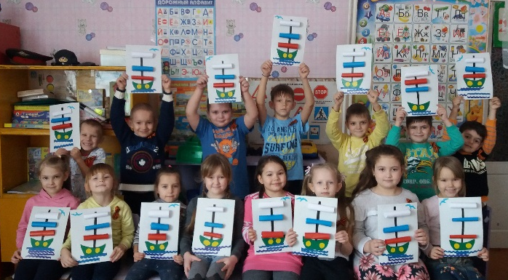
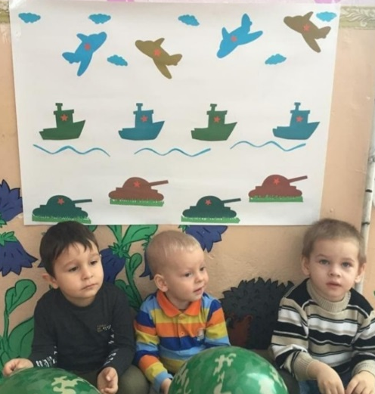
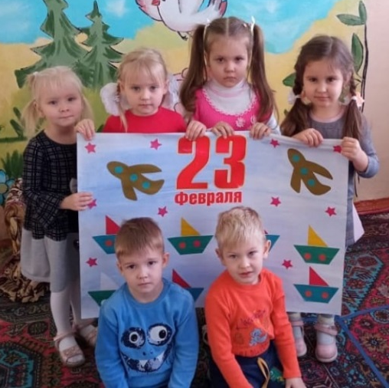
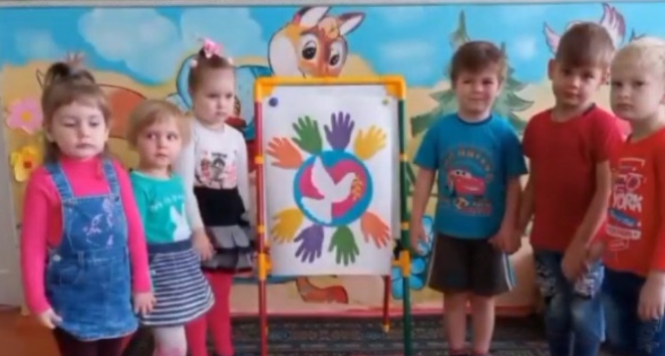
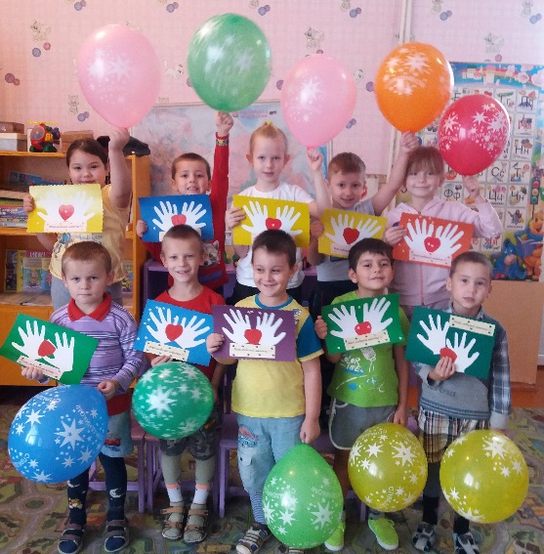
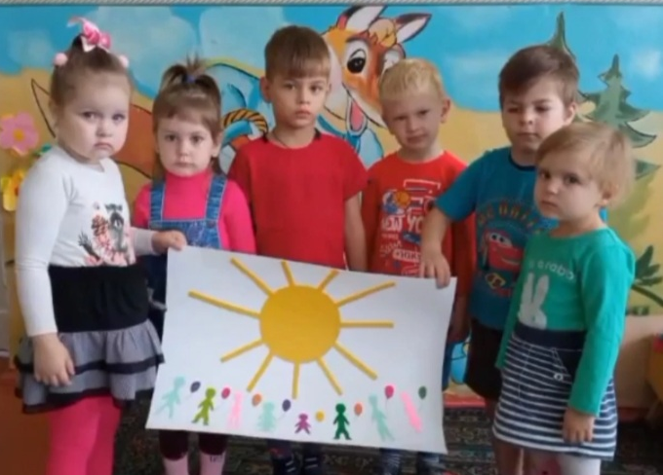
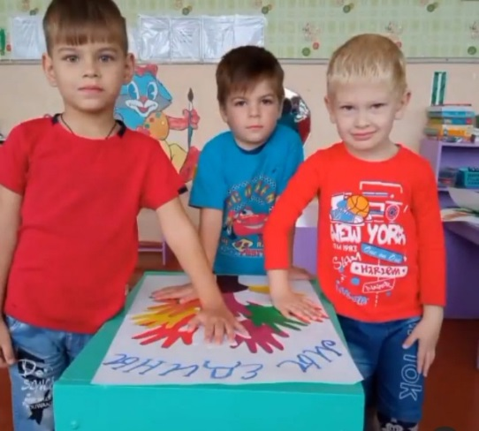
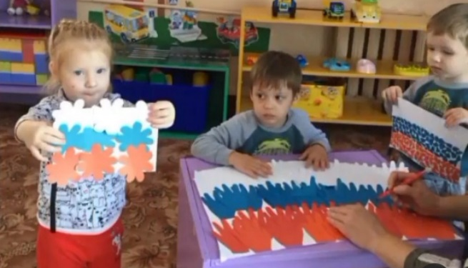
Художественное творчество и патриотические праздники.
Продолжать формировать патриотические чувства у старших дошкольников, чувство гордости за подвиг нашего народа в Великой Отечественной войне.

Slide 11
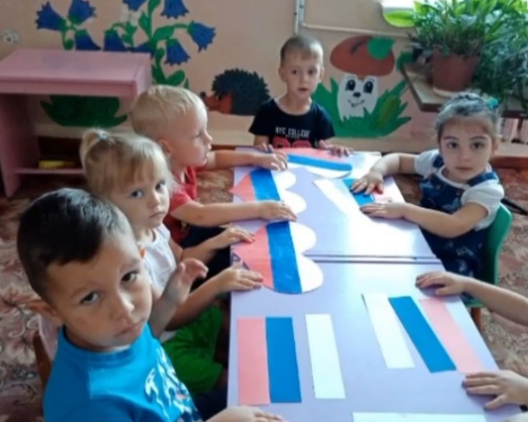
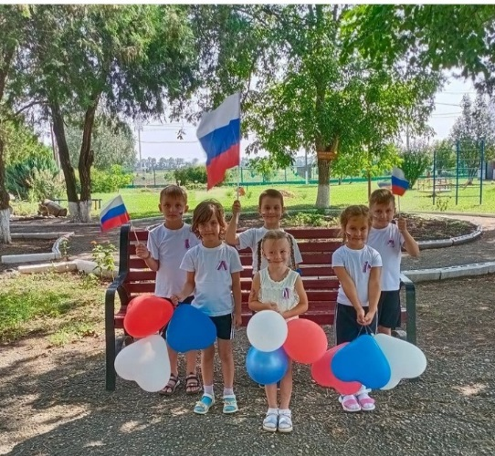
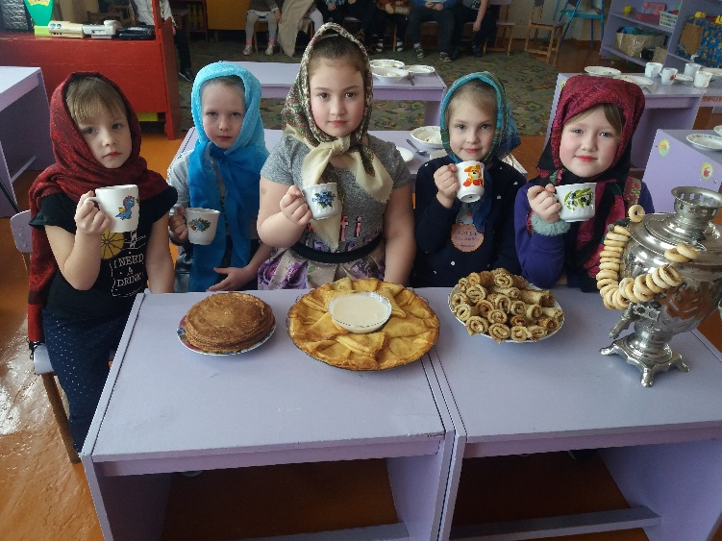
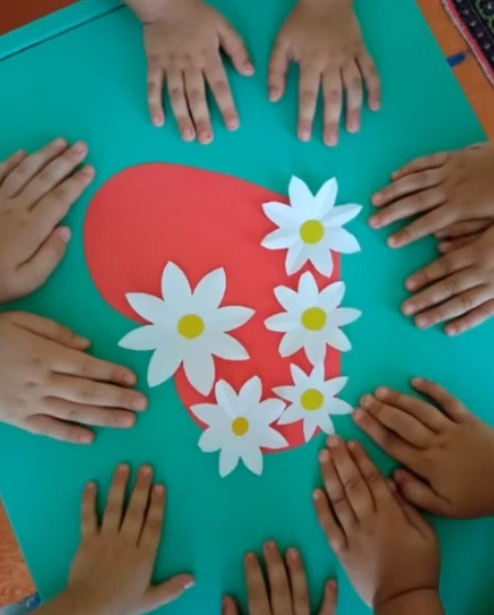
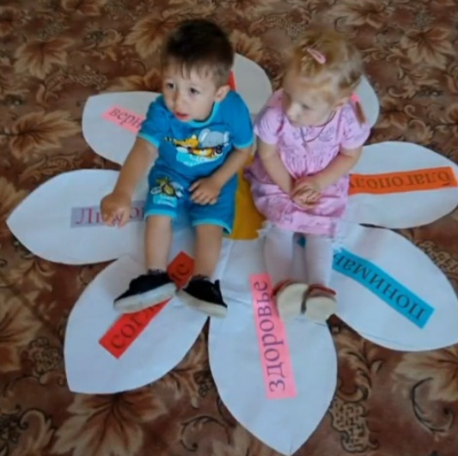
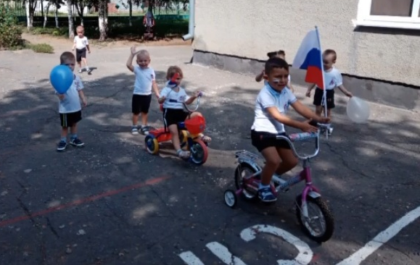

Slide 12
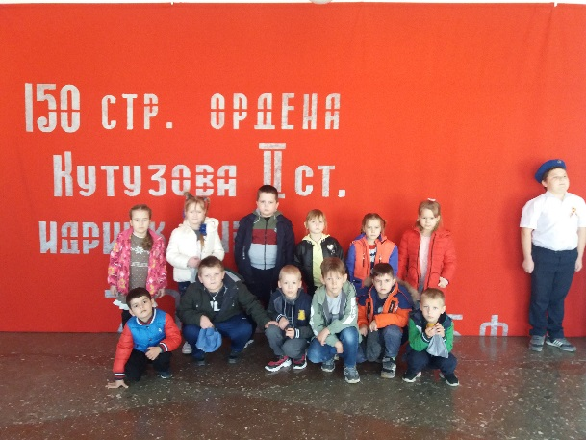
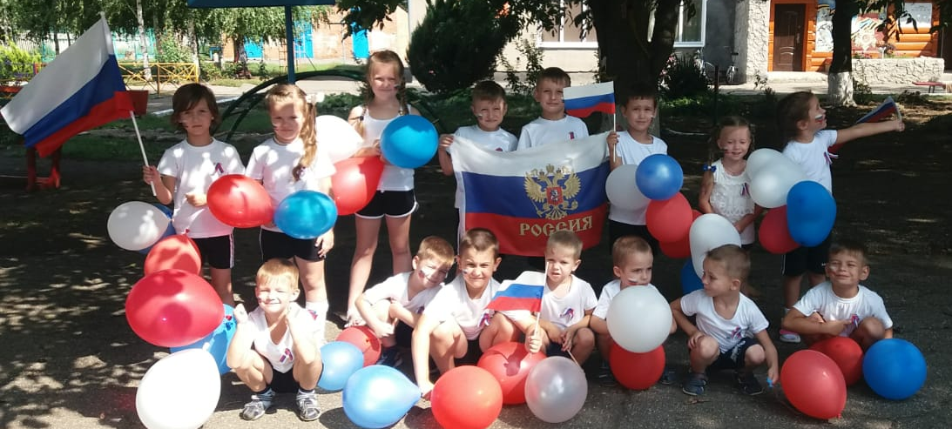
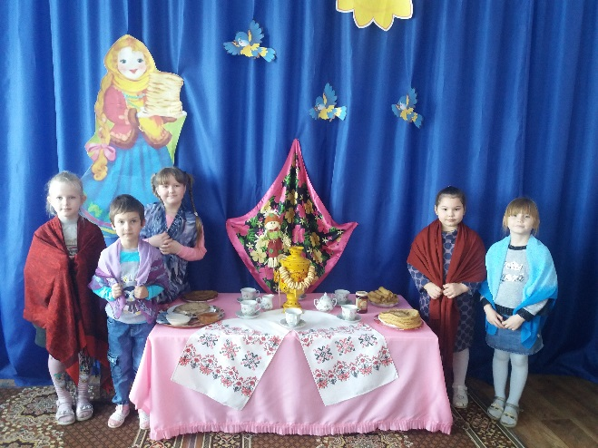
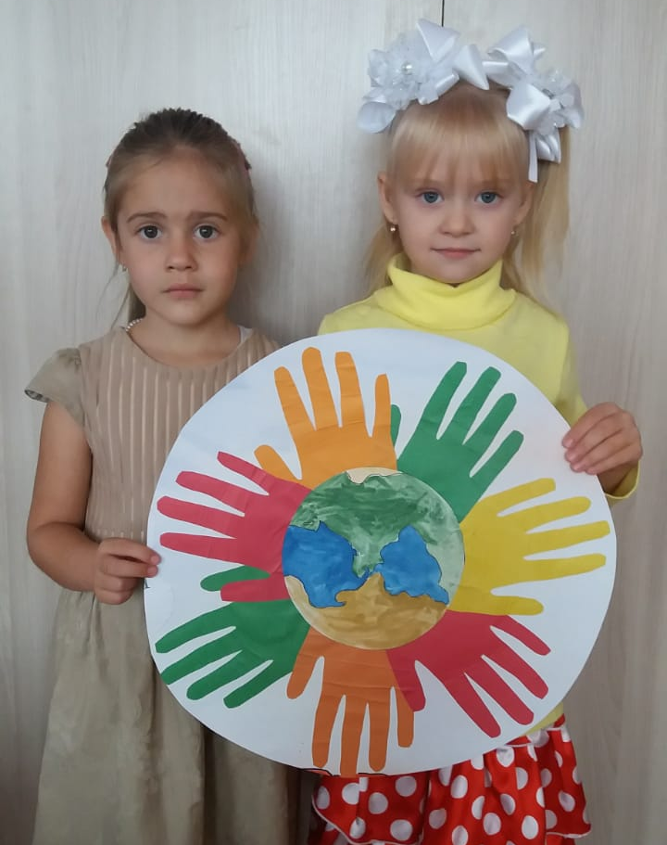

Slide 13
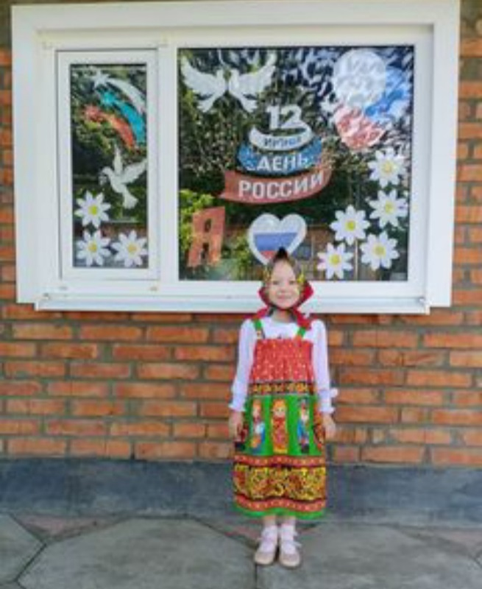
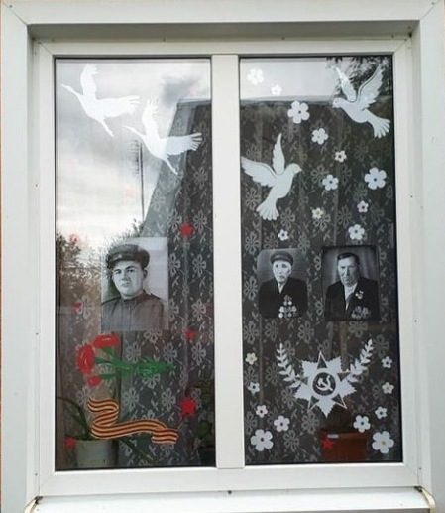
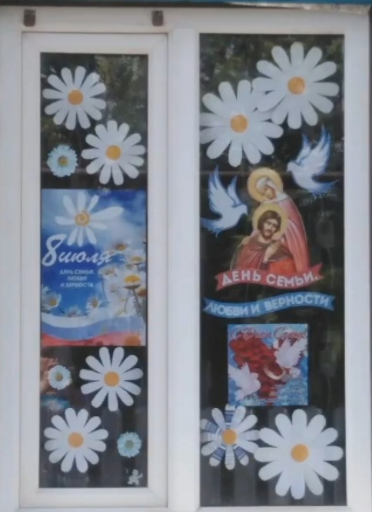
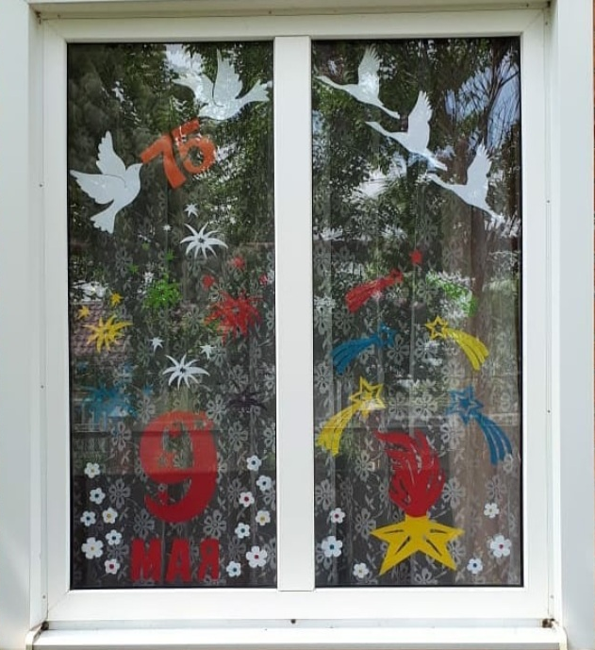
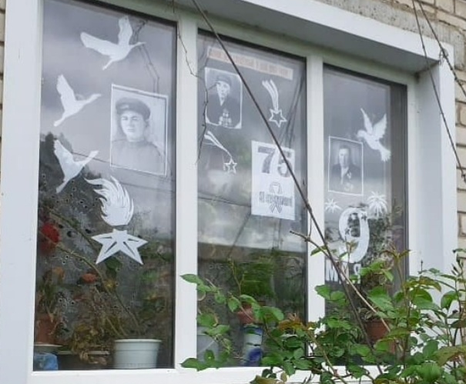
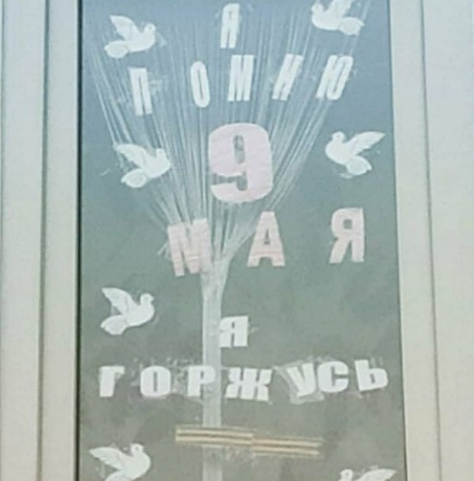

Slide 14
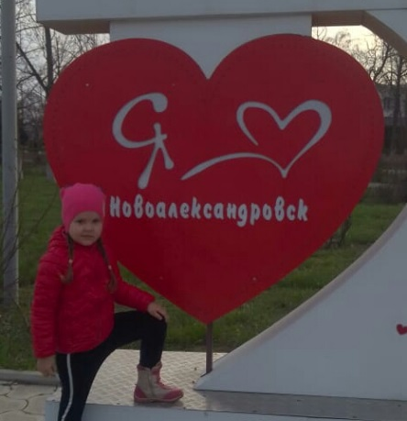
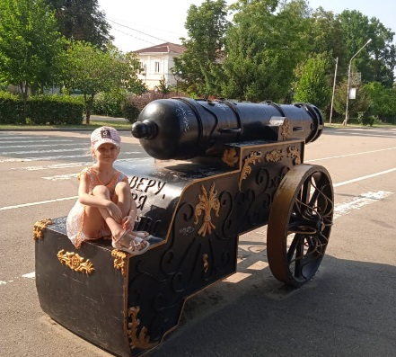
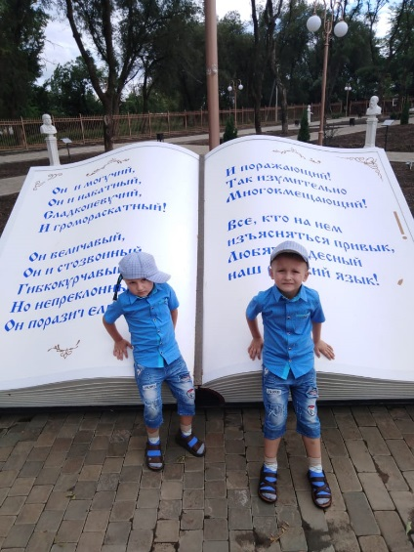
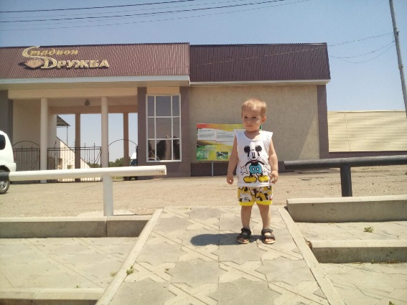
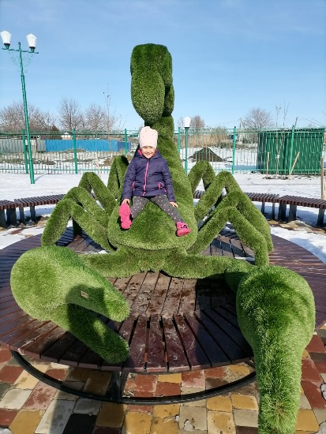
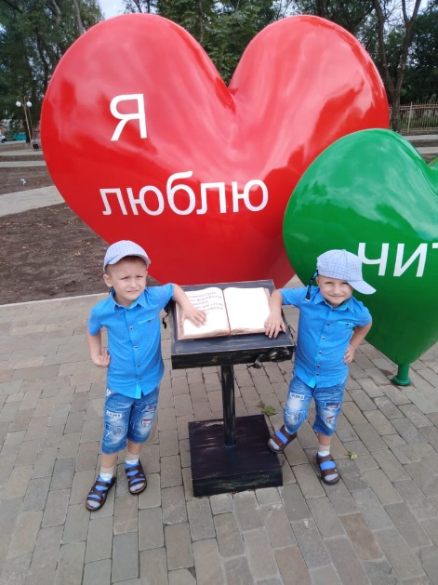
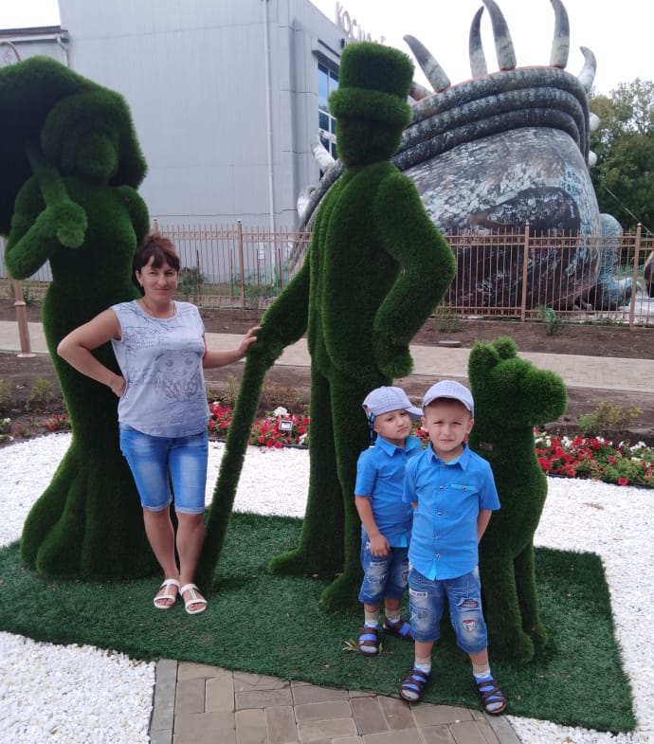
Прогулки, экскурсии по родному городу.
Эту истину знаю от роду. И её никогда не таю: Кто не любит родную природу,
Тот не любит Отчизну свою.

Slide 15
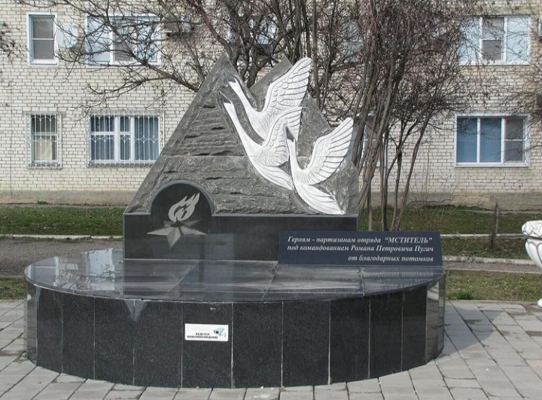
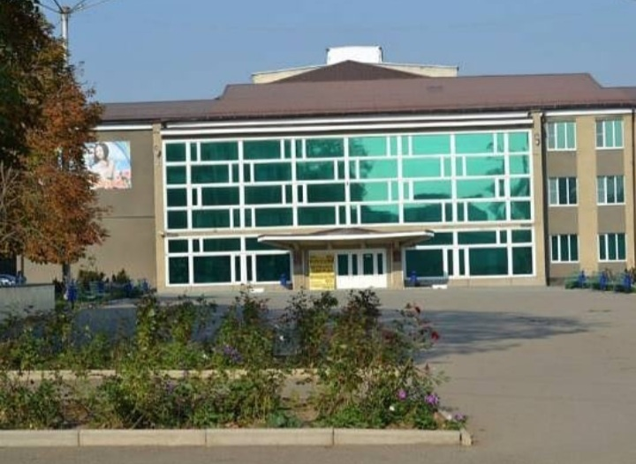
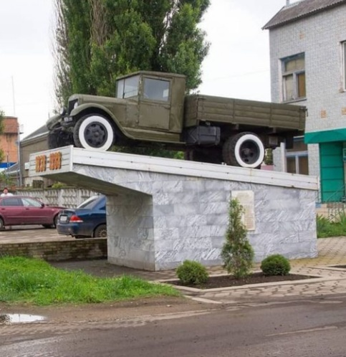
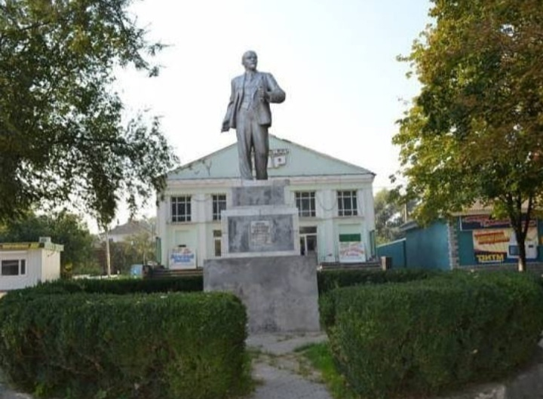
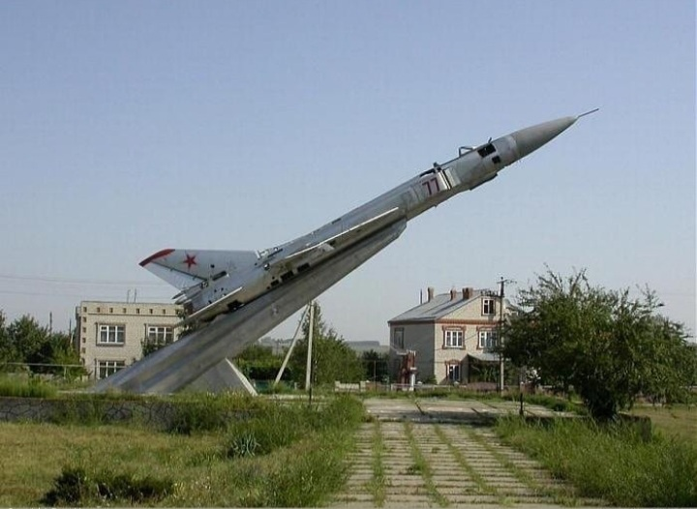
Малая родина город Новоалександровск. Люби и знай свой край родной.

Slide 16
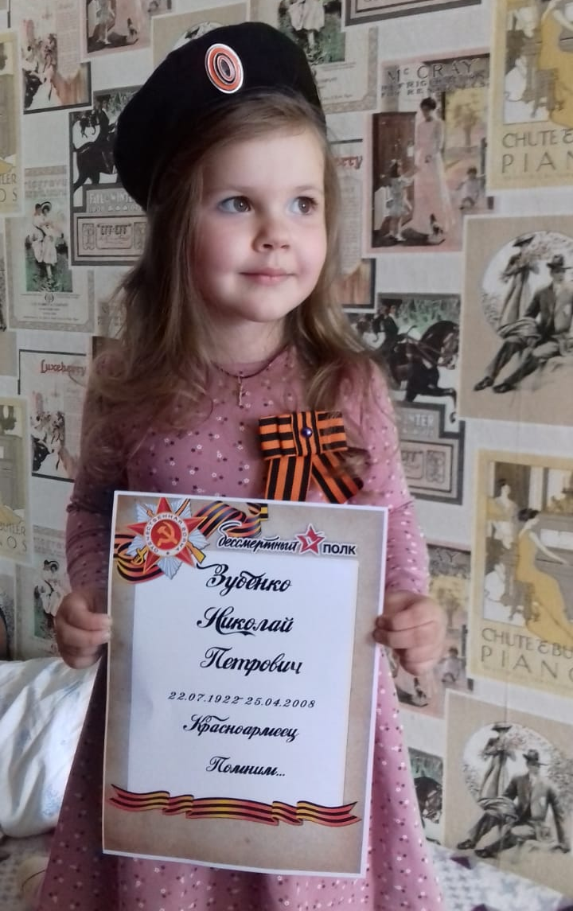
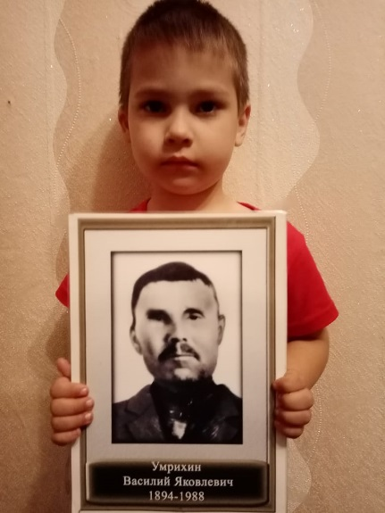
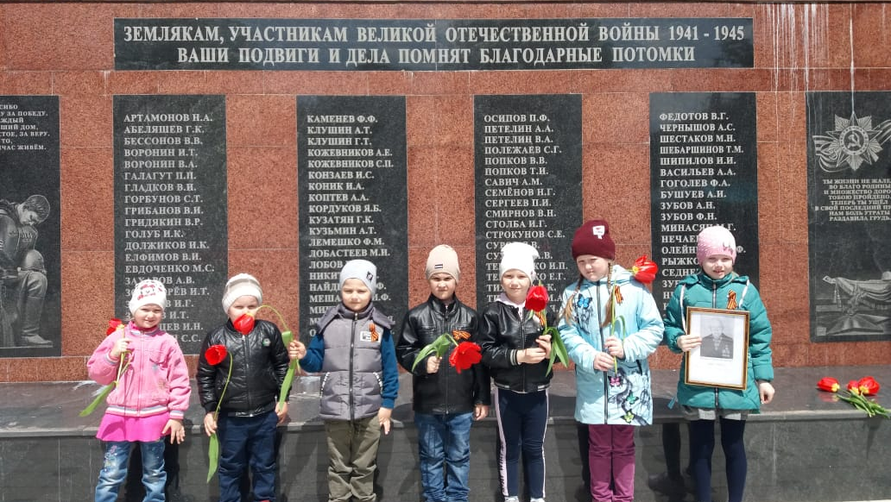
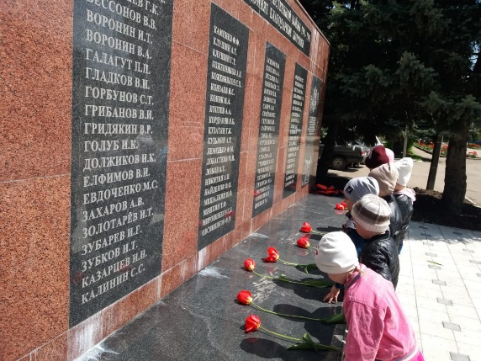
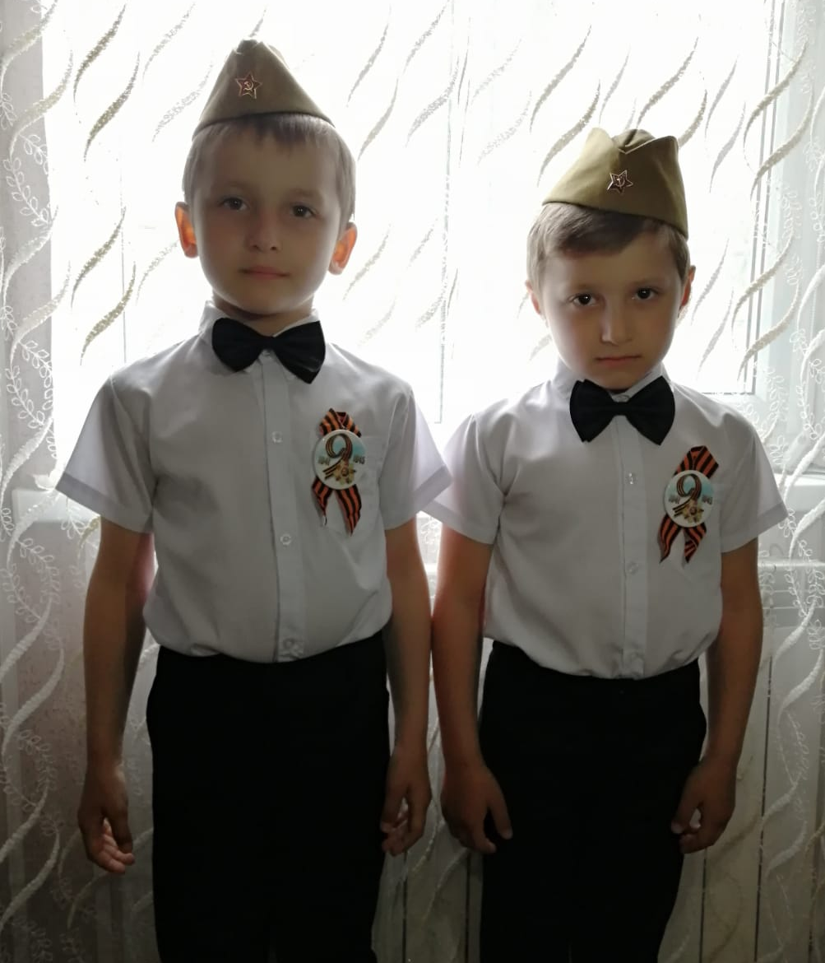
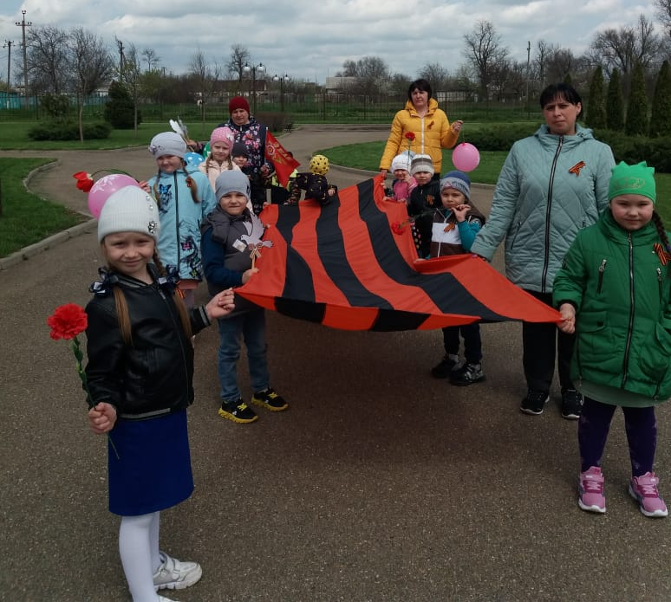
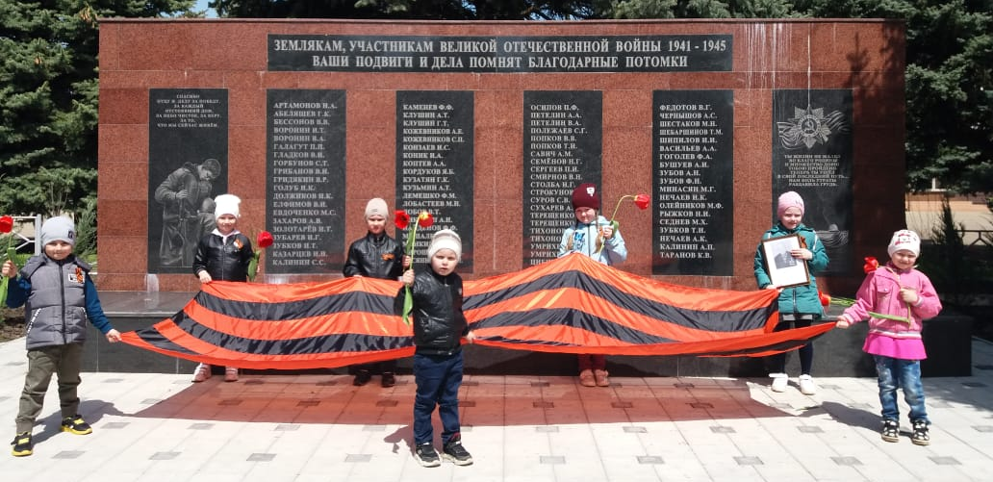
Приобщение детей к патриотизму.
« Мы помним. Мы гордимся!»

Slide 17
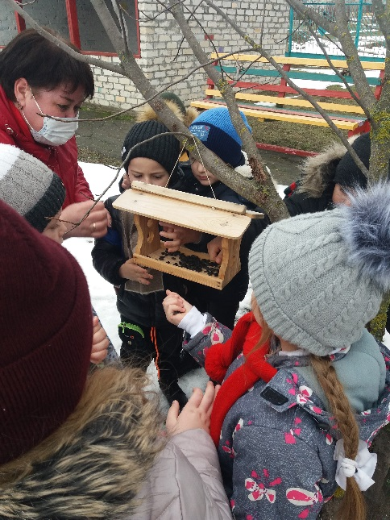
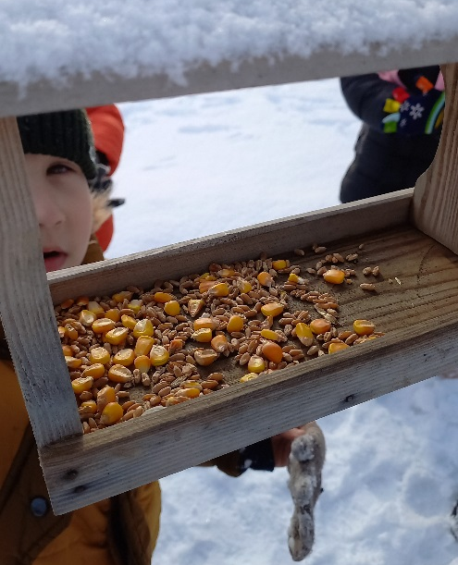
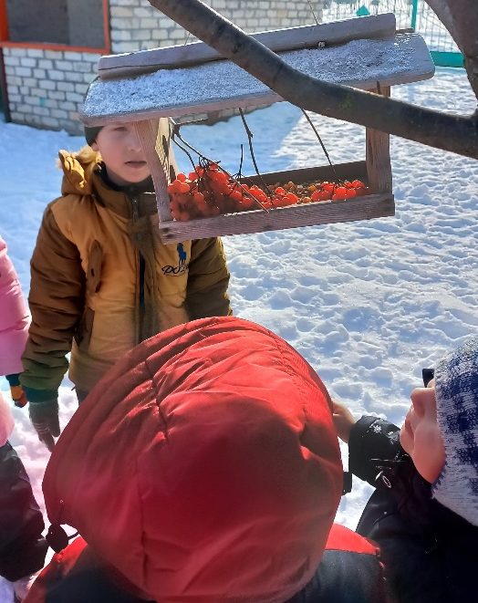
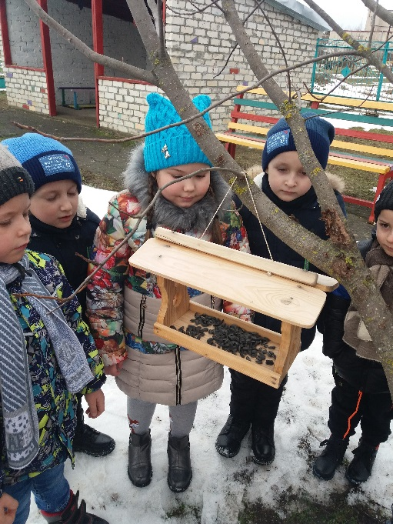
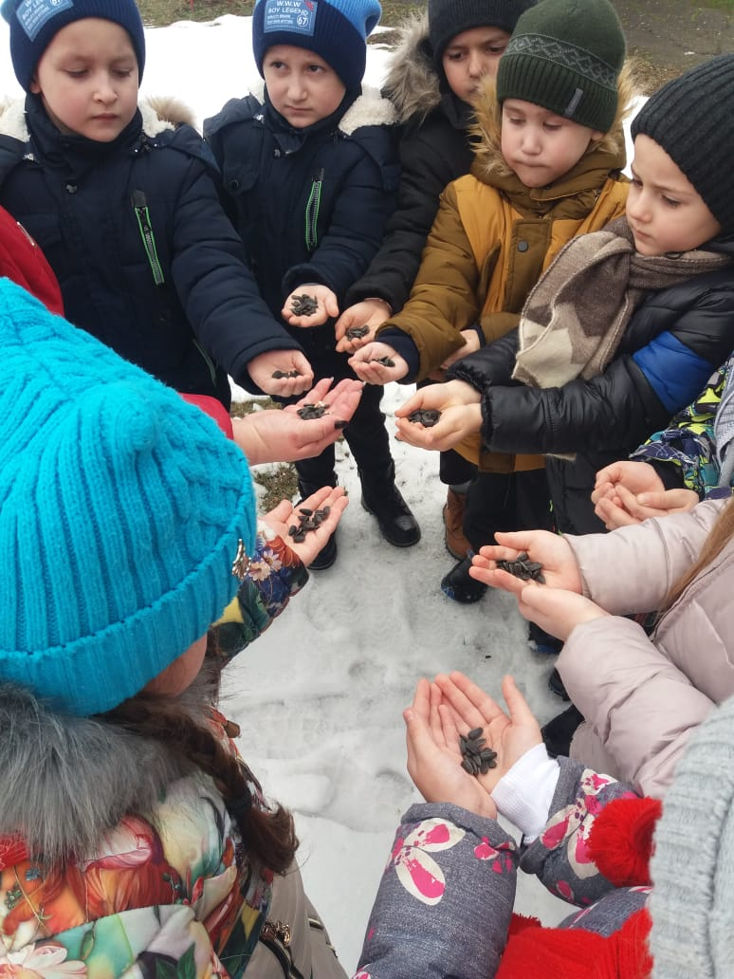
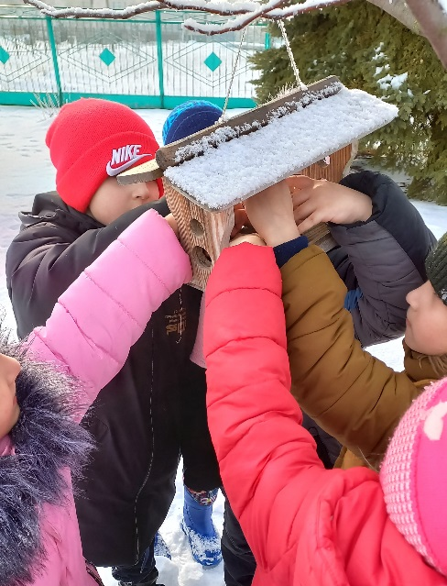
Покормите птиц в холодное время года.
Закреплять нравственное развитие, бережное отношение к животному миру нашей родины.

Slide 18
« Нравственно- патриотическое воспитание дошкольников»
Хочется верить, что проводимая работа по нравственно-патриотическому воспитанию дошкольников будет фундаментом для воспитания будущего поколения, обладающего духовно-нравственными ценностями, гражданско-патриотическими чувствами, уважающими культурное, историческое прошлое и настоящее России.

